Slide 1
5. ТИРИСТОРИ
5.1. Тиристори и динистори – принцип на действие, характеристики и параметри. Симет- ричен тиристор. Запушващ се тиристор (GTO).

Slide 2
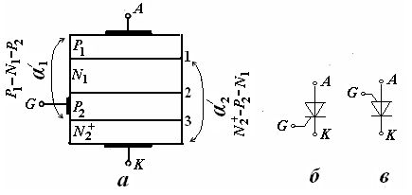
За токове до 1000А и напрежения до 5000V
Фиг. 5.1 Структура на тиристор (а) и графични означения на тиристор с катодно управление (б) и тиристор с анодно управление (в).

Slide 3
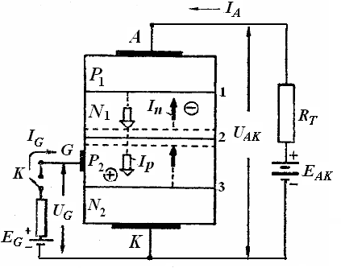
Фиг. 5.2. Схема на свързване на тиристора.

Slide 4
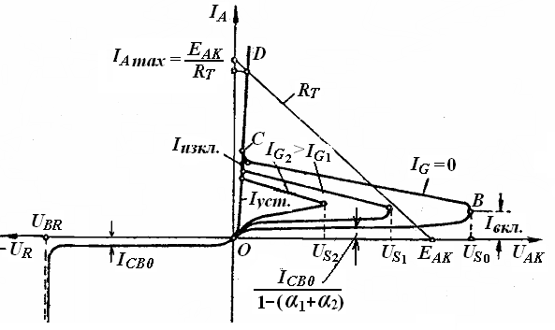
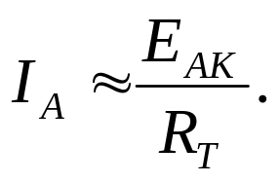
Фиг. 5.3. Волт-амперни характеристики на тиристор.
Ток на отпушения тиристор:

Slide 5
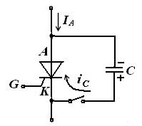
Фиг. 5.4. Схема за принудително запушване на тиристора.

Slide 6
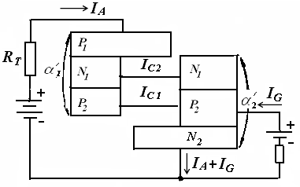
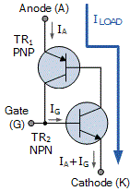
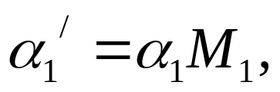
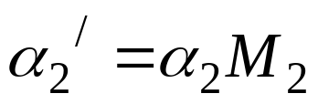
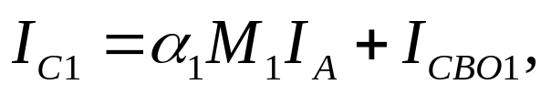


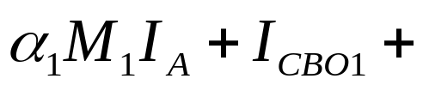

Фиг. 5.5. Модел на тиристора с два PNP и NPN транзистора.

Slide 7

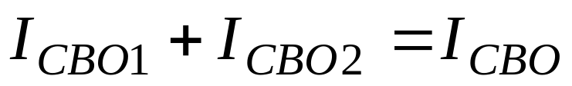
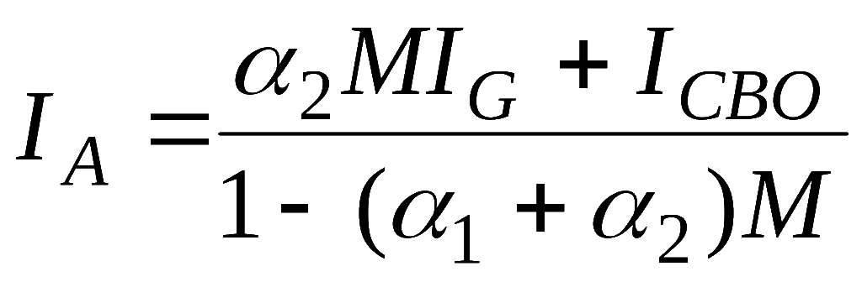
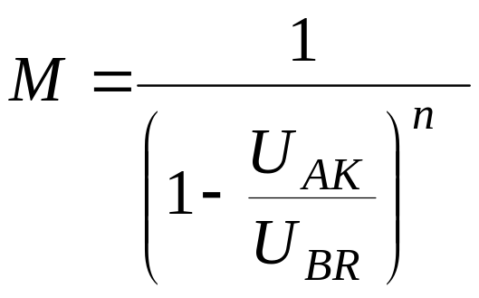

и
, в зависимост от
материала).

Slide 8
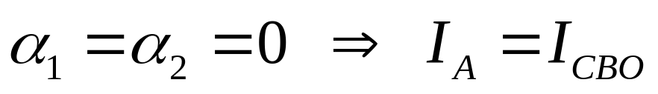
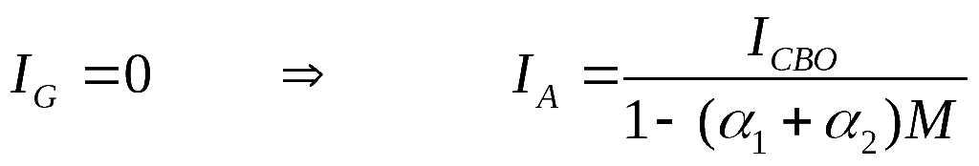
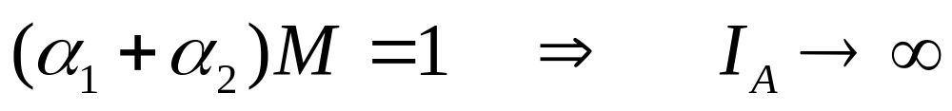
ВАХ на тиристора
При обратно включване:
При право включения, но все още запушен тиристор:
Критерий за отпушване на тиристора:

Slide 9
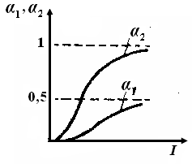
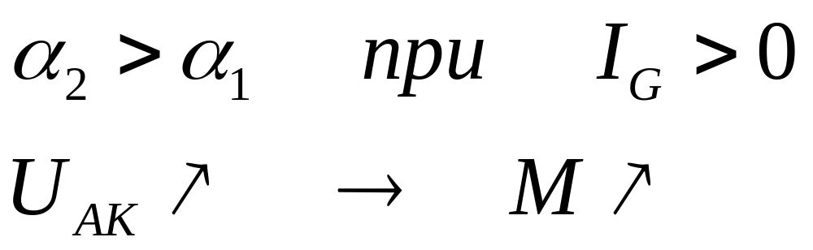
Фиг. 5.6. Зависимост на коефициентите на предаване на тока от тока.

Slide 10
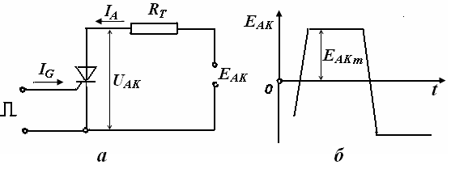
Фиг. 5.7. Схема за изследване на преходните процеси в тиристора.

Slide 11
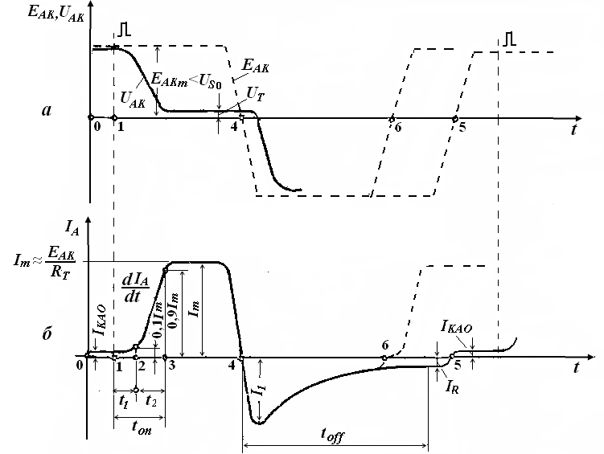
Фиг. 5.8. Времедиаграми на преходните процеси при включване и изключване на тиристора.

Slide 12




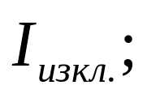
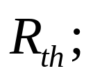
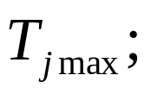
Статични параметри на тиристорите
напрежение на включване
максимално допустима стойност на изправения ток
максимално допустимо обратно напрежение
,
управляващ ток на установяване
уст
(при който се получава една диодна характеристика);
ток на изключване
топлинно съпротивление
максимално допустима температура на прехода

Slide 13


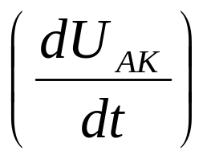
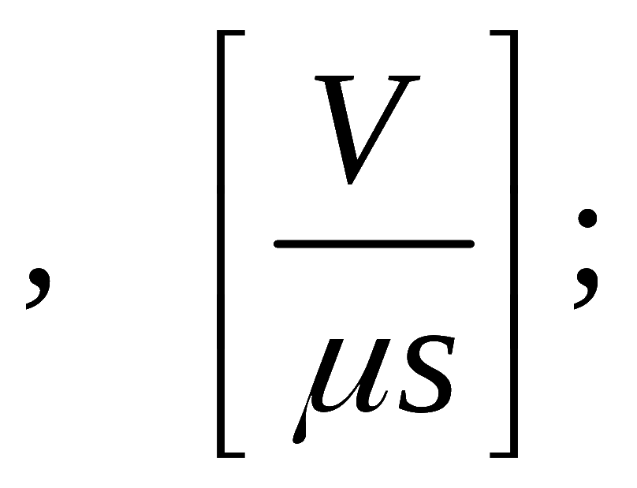
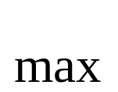
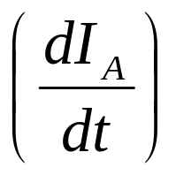
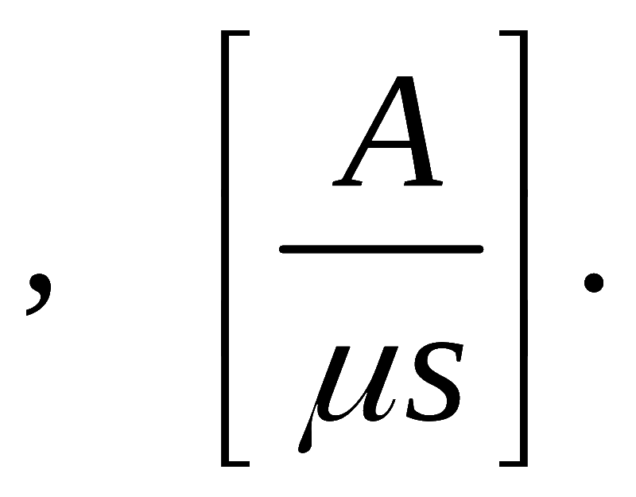
Динамични параметри на тиристорите
време за включване и време за изключване
критична скорост на нарастване на анодното
и
напрежение
        критична скорост на нарастване на анодния ток при
        включване на тиристора

Slide 14
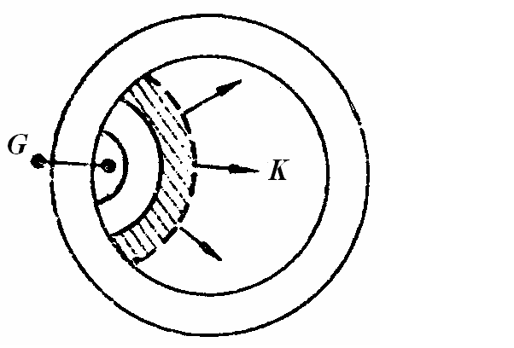
Фиг. 5.9. Разпространението на отпуш- ването на тиристора по площта на пре- хода.

Slide 15
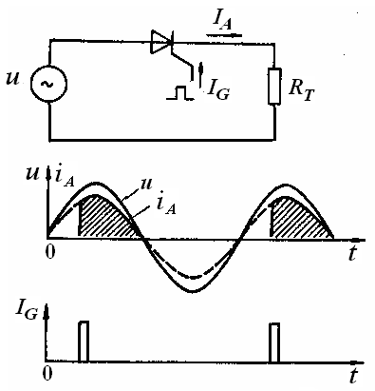
Фиг. 5.10. Схема за използване на тиристора
като регулируем токоизправител.

Slide 16
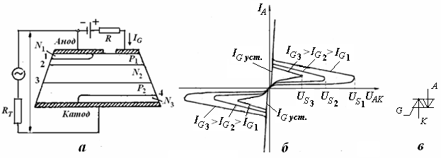
Симетричен тиристор (семистор)
Фиг. 5.11. Симетричен тиристор: а – структура;
б – волт-амперни характеристики; в – графично означение.

Slide 17
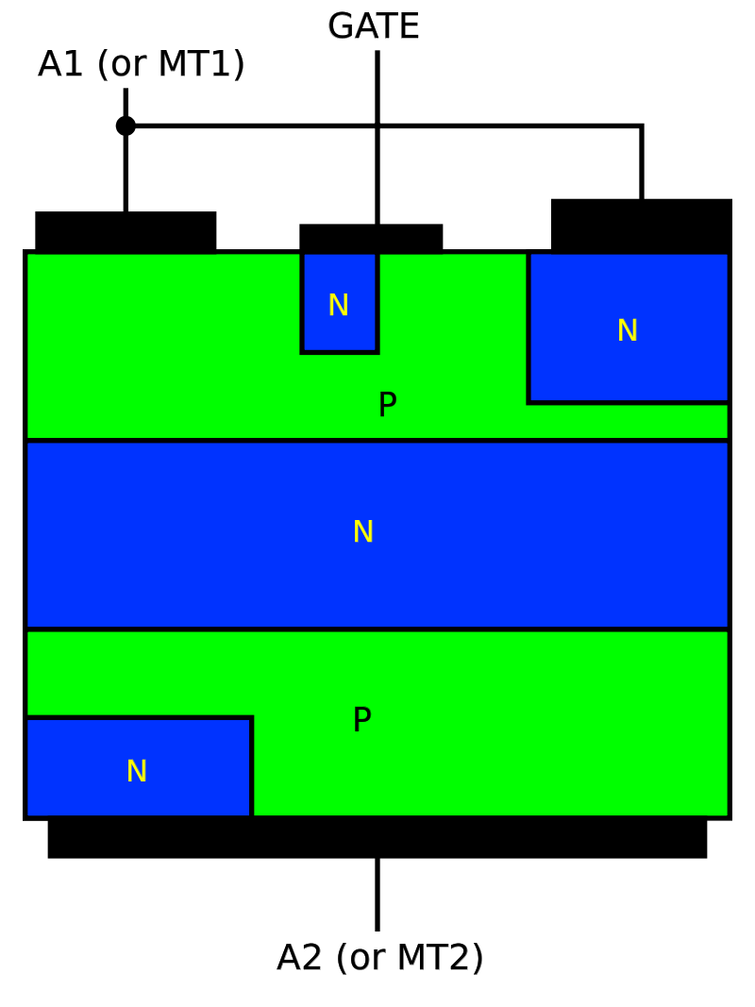
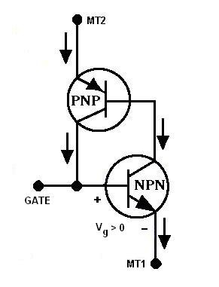
Друга разновидност на Симетричен тиристор (семистор)

Slide 18
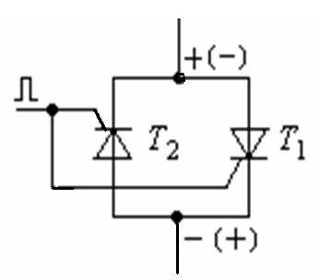
Фиг. 5.12. Модел на семистора с два противоположно
свързани тиристора.

Slide 19
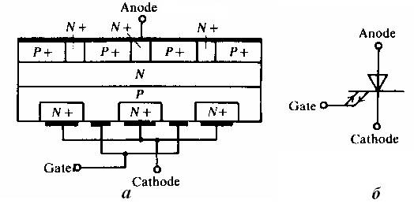
Двуоперационни, запушващи се, тиристори (GTO)
Фиг. 5.13. Двуоперационен тиристор:
а – структура; б – графично означение.
Приложение в мощни преобразуватели до 10 000 kW, за токове до
4000А, t_{off}=10÷25µs, f – (0.2÷1kHz)

